Slide 1
СПОРТ
Лекция

Slide 2
Учебные вопросы:
1. Определение понятия «спорт». Его принци- пиальное отличие от других видов занятий физи- ческими упражнениями.
2. Основные формы современного спорта.
3. Единая спортивная классификация. Её структура.
4. Студенческий спорт. Его организационные особенности.

Slide 3
Рекомендуемая литература:
1. Ильнич В.И. Физическая культура студента и жизнь: Учебник / В.И. Ильинич. – М.: Гардарики, 2005. – 366 с.
2. Физическая культура и физическое воспитание студентов в техническом вузе / под ред. проф. В. Ю. Лебединского, доц. Э.Г. Шпорина. – Иркутск: ИрГТУ, 2012. – 294 с.
3. Физическая культура студентов в техническом вузе: учебное пособие / Под общ. ред. М.М. Колокольцева, Е.А. Койпышевой. – Иркутск: Издательство ИРНИТУ, 2016. – 320 с.
4. Холодов Ж.К. Теория и методика физической культуры и спорта: учебник для студ. учреждений высш. проф. образования. / Ж.К. Холодов, В.С. Кузнецов. – 12-е изд., испр. – М.: Издательский центр «Академия», 2014. – 480 с.

Slide 4
Определение понятия «спорт».
Его принципиальное отличие от других видов занятий физическими упражнениями

Slide 5
Спорт – это специфическая форма культурной деятельности человека и общества, направленная на раскрытие двигательных возможностей человека в условиях соперничества.
Основные черты спорта – это, во-первых, собственно-соревновательная деятельность, осуществляемая посредством участия в официальных соревнованиях различного уровня; во-вторых, специальная подготовка к ней, осуществляющаяся в форме спортивной тренировки; в-третьих, межчеловеческие отношения и нормы, присущие соревновательной деятельности.

Slide 6
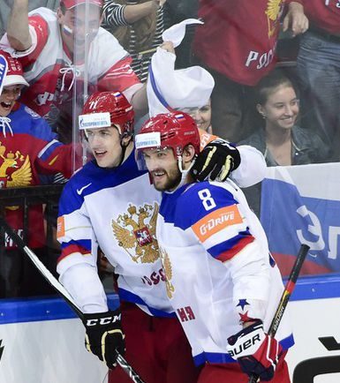
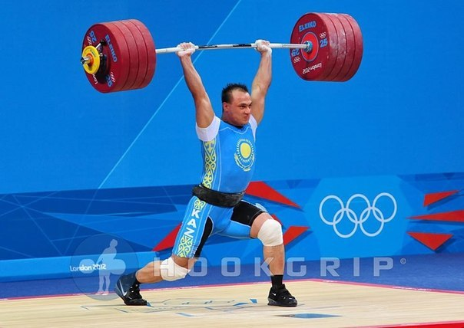
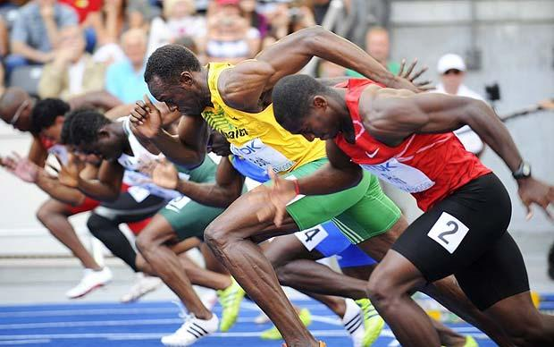
Классификация видов спорта по особенностям предмета состязаний и характеру двигательной активности:
1 группа - виды спорта, для которых характерна активная двигательная деятельность спортсменов с предельным проявлением физических и психических качеств.

Slide 7
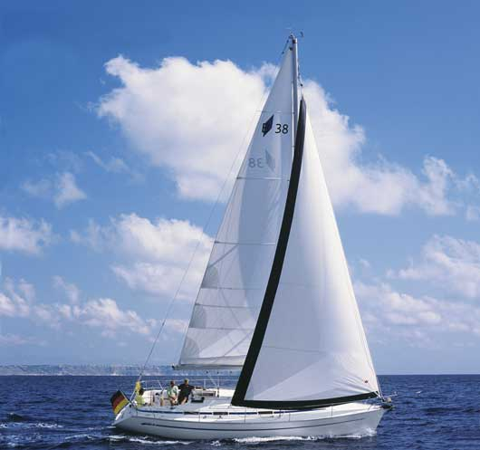
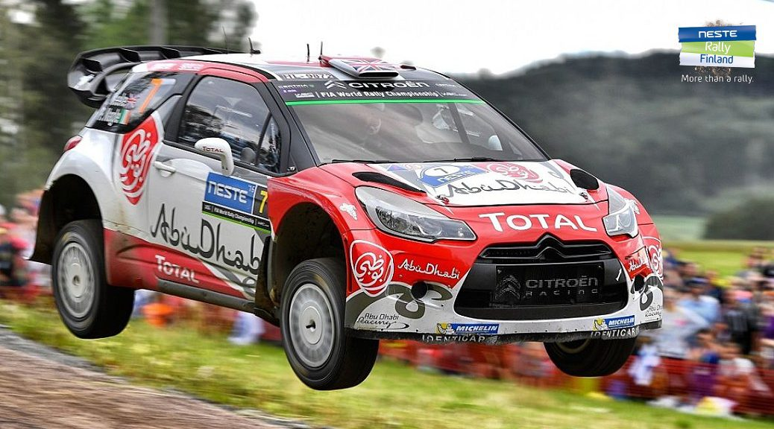
2 группа - виды спорта, операционную основу которых составляют действия по управлению специальными техническими средствами передвижения (автомобиль, мотоцикл, яхта и др.).

Slide 8
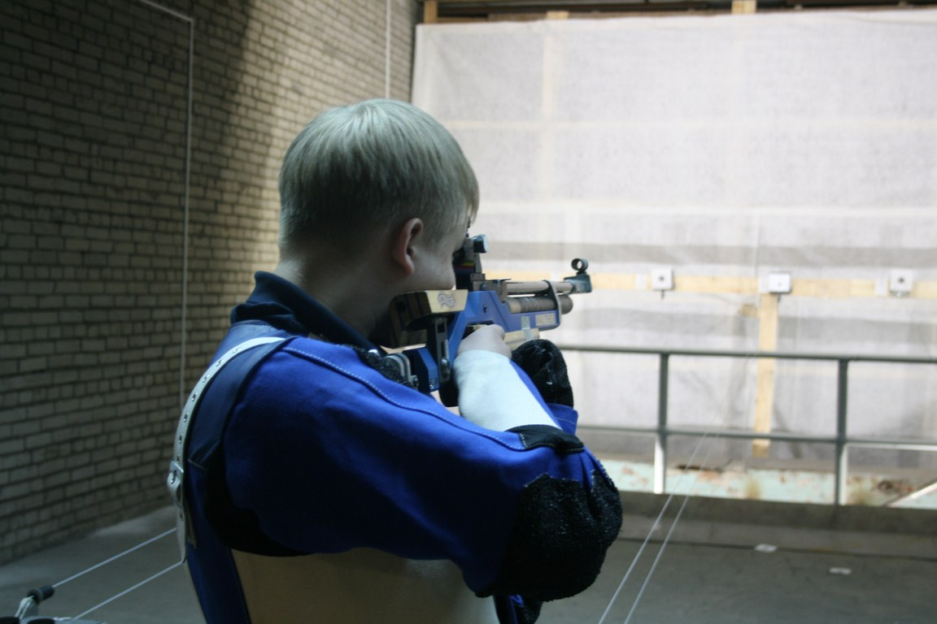
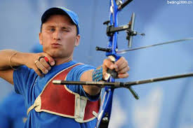
3 группа - виды спорта, двигательная деятельность в которых лимитирована условиями поражения цели из специального оружия (стрельба).

Slide 9
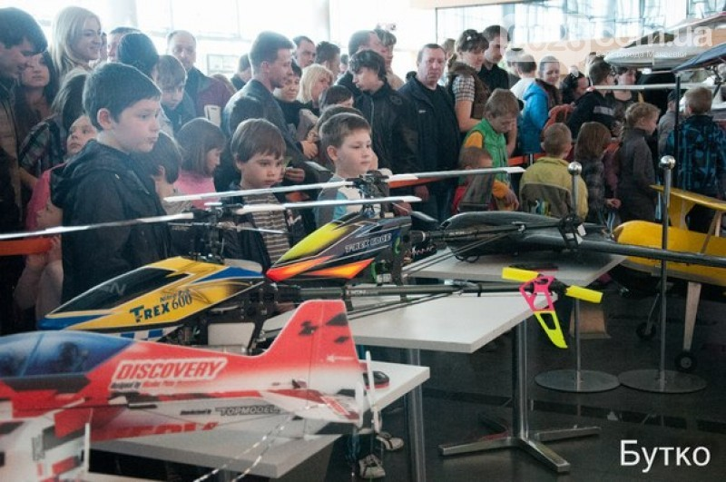
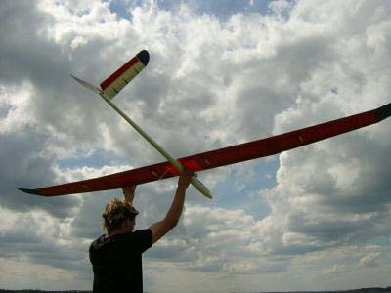
4 группа - виды спорта, в которых сопоставляются результаты модельно-конструкторской деятельности спортсмена (авиамодели, автомодели).

Slide 10
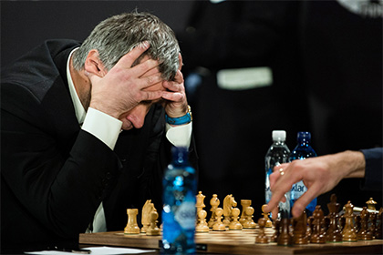
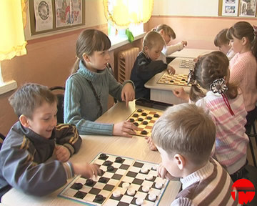
5 группа - виды спорта, основное содержание которых определяется на соревнованиях характером абстрактно-логического обыгрывания соперника (шахматы, шашки).

Slide 11
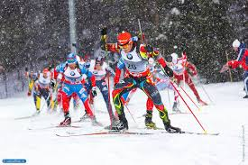
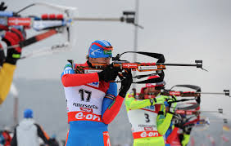
6 группа - многоборья, составленные из спортивных дисциплин, входящих в различные группы видов спорта (спортивное ориентирование, биатлон и др.).

Slide 12
2. Основные формы современного спорта.

Slide 13
Современный спорт включает в себя следующие основные формы: массовый и спорт высших достижений.
Массовый (или базовый) спорт дает возможность миллионам людей совершенствовать свои физические качества и двигательные возможности, укреплять здоровье и продлевать творческое долголетие, противостоять нежелательным воздействиям на организм современного производства и условий повседневной жизни.
Цель занятий различными видами массового спорта - укрепить здоровье, повысить уровень физического развития, подготовленности и активно отдохнуть.

Slide 14
Цель спорта высших достижений – достижение максимально возможных спортивных результатов или побед на крупнейших спортивных соревнованиях, включая достижения между- народного масштаба.
Всякое высшее достижение спортсмена имеет не только личное значение, но становится общенациональным достоянием, так как рекорды и победы на крупнейших международных соревнованиях вносят свой вклад в укрепление авторитета страны на мировой арене.

Slide 15
Используя одни и те же средства физической культуры – физические упражнения – массовый спорт и спорт высших достижений имеют разные задачи:
Массовый спорт – достижение высоких результатов в соревнованиях с максимальной пользой для здоровья;
Спорт высших достижений - достижение высоких результатов с минимальным вредом для здоровья.
Профессиональный спорт – предпринимательская деятельность, целью которой является удовлетворение интересов профессиональных спортивных организаций, спортсменов, избравших спорт своей профессией, и зрителей.

Slide 16
3. Единая спортивная классификация.
Её структура.

Slide 17
Единая всероссийская спортивная классификация стимулирует развитие спортивных интересов молодежи, рост массовости спорта и спортивных достижений.
В спортивной классификации используются такие понятия, как «спортивный разряд», «спортивное звание», «разрядные нормы», «разрядные требования».

Slide 18
Спортивный разряд - показатель уровня спортивного мастерства.
Установлены следующие спортивные разряды:
- кандидат в мастера спорта;
- первый спортивный разряд;
- второй спортивный разряд;
- третий спортивный разряд;
- первый юношеский спортивный разряд;
- второй юношеский спортивный разряд;
- третий юношеский спортивный разряд.
Спортивные разряды необходимо подтверждать.

Slide 19
Спортивное звание – пожизненный титул, который присваивается спортсменам за высокие спортивные достижения.
Существуют следующие виды спортивных званий:
- мастер спорта,
- мастер спорта международного класса,
- гроссмейстер (только в шашках и шахматах).
За особо выдающиеся спортивные заслуги присваивается звание Заслуженный мастер спорта.
Спортивные звания присваиваются пожизненно.

Slide 20
Разрядные нормы и требования - показатели спортивных достижений различного уровня трудности (от минимального до высшего международного), установленные с учетом особенностей видов спорта, спортивного разряда, пола и возраста спортсменов.

Slide 21
Разрядные нормы - показатели, выраженные в мерах времени, расстояния, веса; в очках и баллах.
Разрядные требования - показатели, определяющие место, которое должны занять спортсмен или команда на соревнованиях установленного масштаба, участие в составе команды, занявшей на соревнованиях какое-либо место, достижение победы над спортсменами того или иного разряда.

Slide 22
4. Студенческий спорт. Его организационные особенности.

Slide 23
Организационными особенностями студенческого спорта являются:
доступность и возможность заниматься спортом в часы обязательных учебных занятий по дисциплине «Физическая культура;
возможность заниматься спортом в свободное от учебных занятий время в вузовских спортивных секциях и самостоятельно;
возможность систематически участвовать в спортивных соревнованиях доступного уровня.

Slide 24
Учебная программа по физической культуре предусматривает свободу выбора видов спорта для студентов:
1. Спорт в элективном курсе дисциплины «Физическая культура» - это та часть преимущественно практических занятий учебной дисциплины, в которой вид спорта студенты выбирают самостоятельно (из числа предложенных кафедрой физической культуры) .
2. Учебные занятия по видам в спортивном отделении представляют собой спортивную подготовку, осуществляемую на более высоком уровне со студентами, имеющими высокий уровень физической подготовленности, а также опыт занятий спортом.

Slide 25
Важнейшими формами спортивной подготовки студентов являются самостоятельные индивидуальные занятия, а также занятия в спортивных секциях и группах подготовки по отдельным видам спорта, осуществляемые в свободное от учебы время.

Slide 26
Спортивные соревнования – одна из наиболее эффективных форм организации массовой оздоровительной и спортивной работы.
Спортивные результаты представляют собой интегративный показатель качества и эффективности психофизической подготовки студентов, проводимой на учебно-тренировочных занятиях.

Slide 27
Система студенческих спортивных соревнований включает в себя:
Внутривузовские соревнования по видам спорта.
Межвузовские соревнования по видам спорта или комплексные спортивные мероприятия.
Международные спортивные соревнова ния студентов.

Slide 28
Первичной студенческой спортивной организацией является действующий в каждом вузе спортивный клуб, решающий следующие задачи:
- вовлечение студентов в занятия массовым спортом;
- организация и проведение внутривузовской спартакиады и формирование по ее результатам команд вуза по различным видам спорта;
- организация подготовки спортсменов и команд вуза для участия в межвузовских и международных соревнованиях.

Slide 29
В общероссийском масштабе организацию межвузовских спортивных соревнований осуществляет общественное объединение студентов и работников вузов – Российский студенческий спортивный союз (РССС) и его региональные организации.

Slide 30
РССС – коллективный член Международной федерации университетского спорта (ФИСУ), содействующей:
- развитию студенческого спорта на всех уровнях;
- физическому и духовному воспитанию студентов;
- сближению студентов всех стран и их сотрудничеству в
интересах единства международного университетского
спорта.

Slide 31
Международная федерация универ-ситетского спорта (ФИСУ) раз в два года проводит всемирные универсиады, а также чемпионаты по различным видам спорта в которых участвуют спортсмены студенты различных стран мира.

Slide 32
4. Объем физической нагрузки. Ее компоненты.

Slide 33
Нагрузка - это определенная величина воздействия физических упражнений на организм занимающихся, которая сопровождается повышенным, относительно состояния покоя, уровнем функционирования организма. Разность, которая возникает в энергозатратах между состоянием физической активности и состоянием покоя, и характеризует физическую нагрузку.
Тренировочные нагрузки определяются следующими компонентами:
1) характером упражнений;
2) интенсивностью упражнений;
3) продолжительностью отдельных упражнений;
4) продолжительностью и характером отдыха между отдельными упражнениями;
5) числом повторений упражнений (длительностью работы).

Slide 34
1. Характер упражнений определяется по относительному количеству мышц, вовлечённых в работу в данном упражнении.
По характеру воздействия все упражнения могут быть подразделены на три основные группы:
- общего (в работе участвуют 2/3 и более общего объёма скелетных мышц);
- частичного (регионального) (от 1/3 до 2/3 общего объёма мышц);
- локального воздействия (до 1/3 всех мышц).

Slide 35
2. Интенсивность упражнений – в значительной мере определяет величину и направленность тренировочных воздействий на организм занимающегося (измеряется в единицах, оценивающих работу – ваттах, джоулях, калориях и других, сугубо физиологических единицах. Наиболее удобный и информативный показатель интенсивности нагрузки, особенно в циклических видах спорта, – частота сердечных сокращений (ЧСС).

Slide 36
Пороговая ЧСС – это наименьшая интенсивность, ниже которой тренировочный эффект не возникает.
Пиковая ЧСС – это наибольшая интенсивность, которая не должна быть превышена в результате тренировки.
Индивидуальные границы зоны интенсивности нагрузки:
ЧСС при (макс)имальной нагрузке = 220 – возраст (уд/мин);
ЧСС при (опт)имальной нагрузке = (220 – возраст) × 0,87 (уд/мин).

Slide 37
В современной классификации тренировочных нагрузок пять зон интенсивности:
– аэробная восстановительная.
– аэробная развивающая.
– смешанная аэробно-анаэробная.
– анаэробно-гликолитическая.
– анаэробно-алактатная.

Slide 38
Первая зона – аэробная восстановительная.
Малоинтенсивная работа аэробной направленности: «фоновые нагрузки» - разминка, заминка, восстановительные занятия, продолжительностью не более часа. ЧСС – 130 – 140 уд/мин. (умеренная нагрузка - пульс от 50% до 60% от максимальной ЧСС ), потребление кислорода достигает 40 – 60% от МПК. Обеспечение энергией происходит за счёт окисления жиров (до 50%), мышечного гликогена и глюкозы крови.
Вторая зона – аэробная развивающая.
ЧСС: 140 – 160 уд/мин. (контроль веса - пульс от 60% до 70% от максимальной ЧСС). Потребление кислорода 60 – 80% от МПК. Обеспечение энергией происходит за счёт окисления (сгорания) гликогена. Продолжительность до 2 – 3 час. и более. Основные методы тренировки: непрерывный и интервальный.
Третья зона – смешанная аэробно-анаэробная.
ЧСС: 160 – 180 уд/мин. (пульс от 70% до 80% от максимальной ЧСС). Потребление кислорода 80 – 100% от МПК. Обеспечение энергией происходит за счёт окисления гликогена и глюкозы и расщепления (без участия кислорода) гликогена. Тренировочная деятельность в этой зоне может продолжаться до 1,5 – 2 часов.

Slide 39
Четвёртая зона – анаэробно-гликолитическая.
ЧСС: 180 уд/мин. и выше (пульс от 80% до 90% от максимальной ЧСС). Потребление кислорода: от 100 до 80% от МПК. Обеспечение энергией происходит в основном за счёт расщепления гликогена (гликолиза). Отмечаются высокие величины кислородного долга.
Пятая зона – анаэробно-алактатная.
В связи с максимальной интенсивностью (пульс от 90% до 100% от максимальной ЧСС) и кратковременностью выполнения упражнений (от 1 - 3 секунд до 15 – 20 секунд), ЧСС и лёгочная вентиляция не успевают достичь высоких показателей. Поэтому показатели ЧСС не информативны. Обеспечение энергией при работе происходит анаэробным путём за счёт расщепления креатинфосфата. После 10 секунд работы с максимальной интенсивностью к энергообеспечению начинает подключаться гликолиз и в мышцах начинает накапливаться лактат.

Slide 40
Пороговая ЧСС – это наименьшая интенсивность, ниже которой тренировочный эффект не возникает.
Пиковая ЧСС – это наибольшая интенсивность, которая не должна быть превышена в результате тренировки.
Индивидуальные границы зоны интенсивности нагрузки:
ЧСС при (макс)имальной нагрузке = 220 – возраст (уд/мин);
ЧСС при (опт)имальной нагрузке = (220 – возраст) × 0,87 (уд/мин).

Slide 41
Типы интервалов отдыха:
Полные интервалы – продолжительность пауз гарантирует относительное восстановление работоспособности к началу очередного упражнения.
Неполные интервалы – составляют примерно 70 – 80% времени, необходимого до полного восстановления работоспособности, то есть очередное выполнение упражнения приходится на состояние недовосстановления.
Сокращённые интервалы – повторное выполнение упражнения приходится на фазу значительно сниженной работоспособности (60 – 70% времени, необходимого до восстановления работоспособности).

Slide 42
Основными параметрами, характеризующими тренировочную нагрузку, являются: интенсивность, длительность и частота, которые вместе определяют объем тренировочной нагрузки.
Объём физической нагрузки, это суммарное количество выполненной физической работы за одно занятие или тренировочный цикл. Выражается в количестве упражнений, подходов и повторений, а также расстоянии, времени выполнения упражнений и количестве тренировочных дней.

